Slide 1


ASIGNATURA:
ABASTECIMIENTO
Julio 2026

Slide 2



FUNDAMENTO ASIGNATURA
INDICE:
1.- FUNDAMENTO ASIGNATURA.
2.- U. APRENDIZAJE.
3.- EVALUACIONES.
4.- BIBLIOGRAFÍA
5.- VISITAS A TERRENO.
“Proporcionar al futuro Oficial de Abastecimiento una visión global respecto del quehacer de esta especialidad en el contexto de la Gestión Logística y Financiero Contable Institucional, que le permita comprender las funciones que le corresponde cumplir a los distintos organismos que la conforman y de la relación que estos tienen con los restantes estamentos que forman parte de la estructura orgánica de la Institución.”

Slide 3
UNIDADES APRENDIZAJE
INDICE:
1.- FUNDAMENTO ASIGNATURA.
2.- U. APRENDIZAJE.
3.- EVALUACIONES.
4.- BIBLIOGRAFÍA
5.- VISITAS A TERRENO.
U.A.N°1
LOGÍSTICA Y ABASTECIMIENTO
U.A.N°2
ORGANIZACIÓN LOGÍSTICA DEL MATERIAL EN LA ARMADA DE CHILE
U.A.N°3
ORGANIZACIÓN FINANCIERA DE LA ARMADA DE CHILE
U.A.N°4
DEPARTAMENTOS DE ABASTECIMIENTO Y FINANZAS EN UU.RR.

Slide 4
EVALUACIONES
INDICE:
1.- FUNDAMENTO ASIGNATURA.
2.- U. APRENDIZAJE.
3.- EVALUACIONES.
4.- BIBLIOGRAFÍA
5.- VISITAS A TERRENO.
Evaluación | U.A. Nº | Semana | Fecha Tentativa | Tipo de Instrumento
1 | 1 y 2 | 9ª | 17 AGOSTO | Prueba de respuestas combinadas.
2 | 3 | 13ª | 19 OCTUBRE | Prueba de respuestas combinadas.
3 | 4 | 18ª | 2 NOVIEMBRE | Prueba de respuestas combinadas.

Slide 5
BIBLIOGRAFÍA
INDICE:
1.- FUNDAMENTO ASIGNATURA.
2.- U. APRENDIZAJE.
3.- EVALUACIONES.
4.- BIBLIOGRAFÍA
5.- VISITAS A TERRENO.
TEXTO GUÍA: Texto-Cartilla-Manual Autor, Título, Editorial, Año | Breve descripción
Salgado Alba, Jesús Logística General Naval y Operativa Editorial Nuevas Gráficas S.A. 1973 | Contiene los principios y conceptos logísticos generales y la relación de estos en el contexto del Arte de la Guerra.
LECTURAS COMPLEMENTARIAS: Texto-Página Web Autor, Título, Edición, Editorial, Año. | Breve descripción
Manual de Logística de la Armada | Se refiere a la organización logística institucional y a los procedimientos logísticos aplicados en de Chile.
Libro OR (Orgánico Reservado) | Contiene las disposiciones relativas a la estructura organizacional y a la misión, y funciones de los distintos estamentos que forman parte de la orgánica Institucional.
Manual de Abastecimiento de la Armada | Contiene las disposiciones relativas a la organización de los Departamentos de Abastecimiento y Finanzas y de las Comisarías, a las atribuciones, responsabilidades y funciones de sus respectivos Jefes, y a la administración de los Cargos que conforman estos Departamentos.
Manual de Presupuesto y Contabilidad de la Armada | Contiene las disposiciones relativas a la organización financiera de Chile, a la planificación y ejecución presupuestaria, a la administración de recursos financieros y a la contabilidad Institucional.

Slide 6


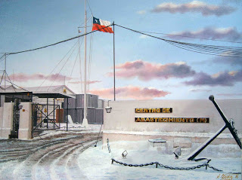
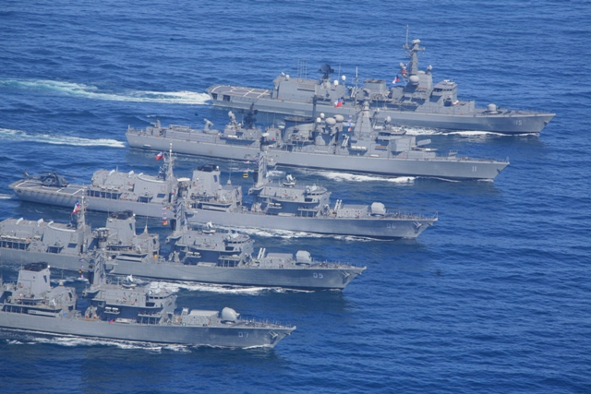
VISITAS A TERRENO
INDICE:
1.- FUNDAMENTO ASIGNATURA.
2.- U. TEMÁTICAS.
3.- EVALUACIONES.
4.- BIBLIOGRAFÍA
5.- VISITAS A TERRENO.
DIRECCIÓN DE ABASTECIMIENTO DE LA ARMADA
DIRECCIÓN GENERAL DE FINANZAS
CENTRO DE ABASTECIMIENTO (V.)
UNIDADES DE LA ESCUADRA

Slide 7

TÉRMINO EXPOSICIÓN
Escuela Naval “Arturo Prat”

